Slide 1
ФОТОПРОГУЛЯНКА ПО БІБЛІОТЕЦІ
Що приховують службові кабінети?
Одесса 2015г.

Slide 2
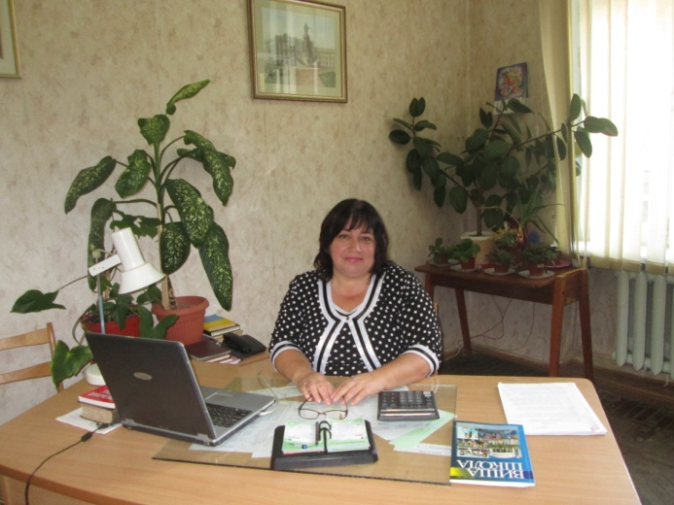
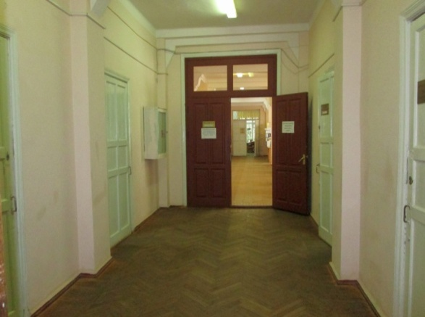
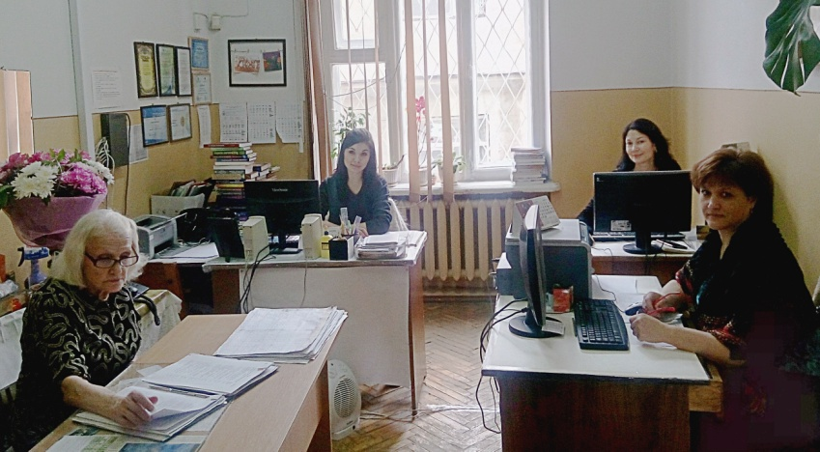
1. Головний корпус академії Адміністрація бібліотеки:
Директор бібліотеки– Мовчан Світлана Петрівна;
Заступник директора бібліотеки – Мазепова Жаннета Олександрівна.
Місцерозташування – головний корпус академії, перед читальною залою, праворуч.
Читальна зала
Кабінет директора бібліотеки
Кабінет зас. директора бібліотеки - адмін. питання;
Відділ інформаційних технологій та комп’ютерного забезпечення - електронні метод. вказівки, перезавантаження WiFi, наукометричні бази, загальноакадемічний Репозиторій

Slide 3
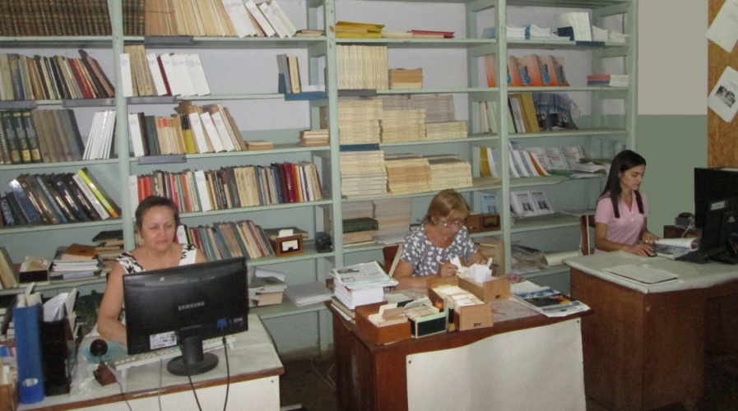
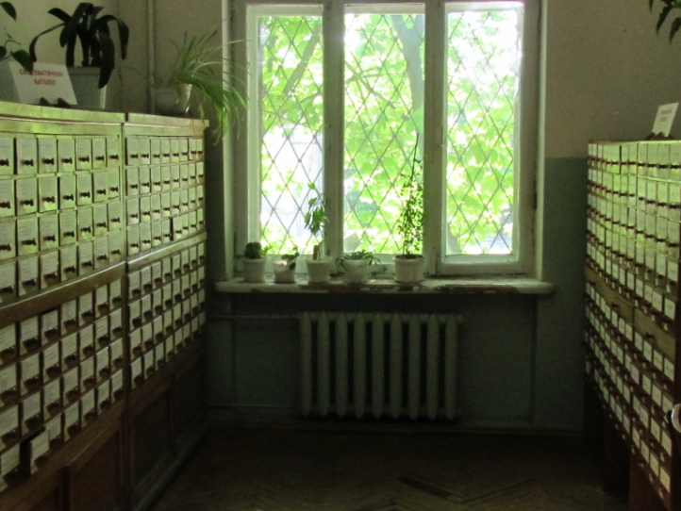
1. Головний корпус академії 1.2.Добідково бібліографічний відділ (ДБВ). Каталоги та картотеки:
Місцерозташування – головний корпус академії, перед читальною залою, зліва.
ДБВ
Присвоення УДК(статтям і дисертаціям);
Допомога в пошуку шифра;
Підбір тематичних списків;
Створення бібліографічних покажчиків
ВДС
Каталоги і картотеки
Пошук необхідної літератури, їх кількість та шифр по каталогам:
алфавітний;
систематичний;
Відокремдлений каталог методичних вказівок, періодичних видань і систематиччна картотека статей

Slide 4
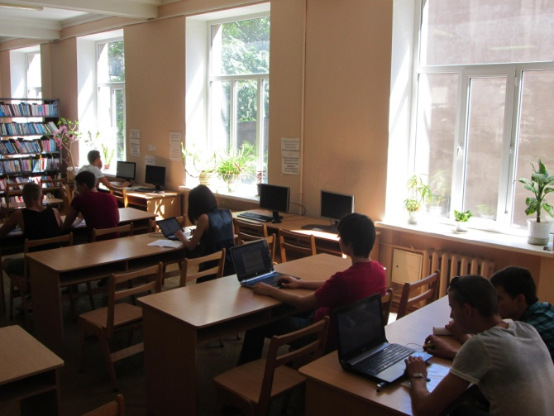
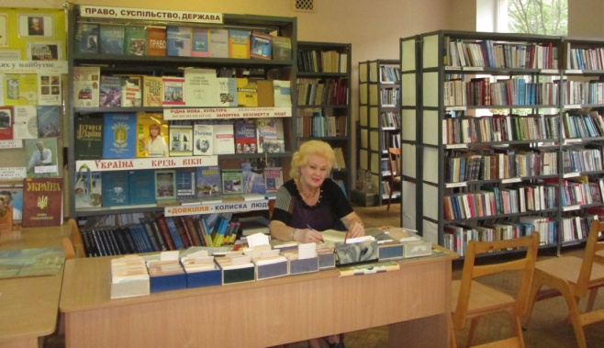
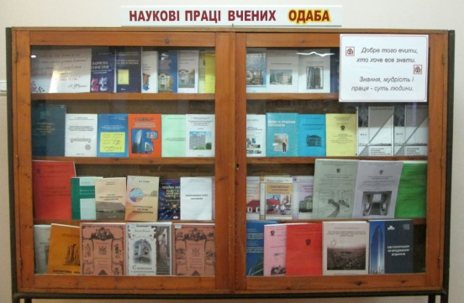
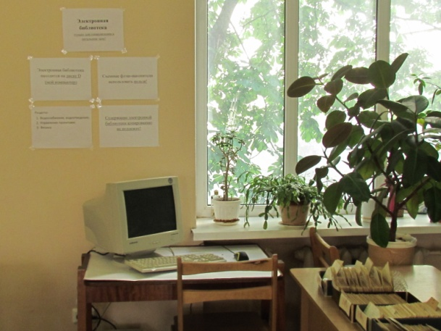
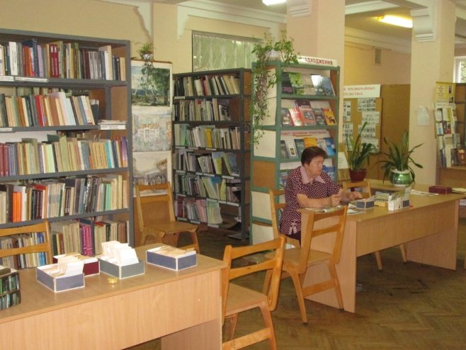
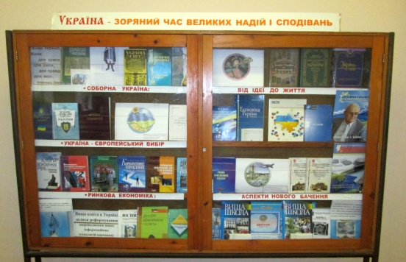
1. Головний корпус академії 1.3.Читальна зала (ОПЛ; НТЛ)
Комп’ютерний сектор
ОПЛ
Соціально-економічна література
Електронна бібліотека
Постійно-діючі виставки
НТЛ
Науково-технична література

Slide 5
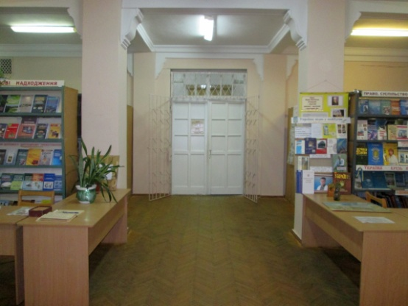
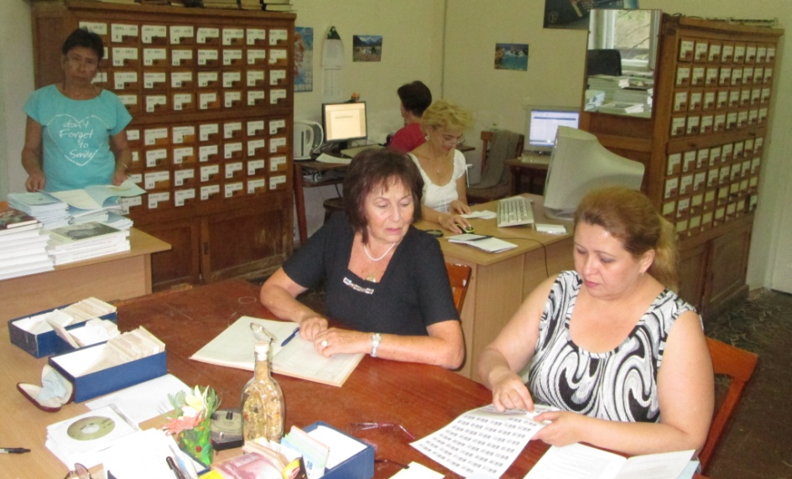
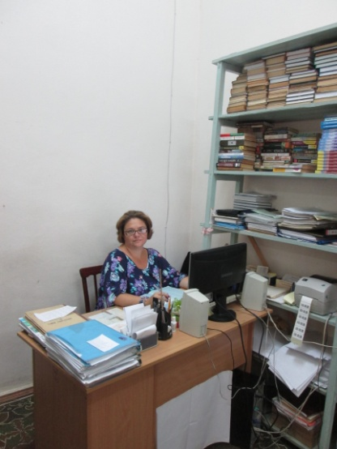
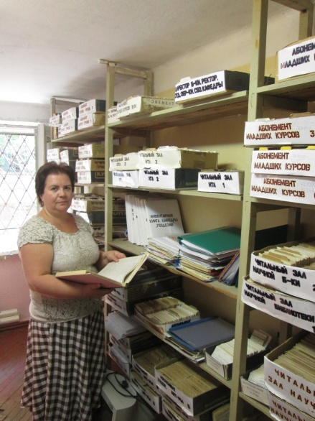
1. Головний корпус академії 1.4.Відділ обробки та каталогізації літратури. 1.5.Відділ комплектування та обліку літератури. 1.6. Відділ книгосховища
Місцерозташування – головний корпус академії, через читальну залу.
Відділ обробки та каталогізації літератури
Відділ комплектування та обліку літератури
Відділ книгосховища

Slide 6
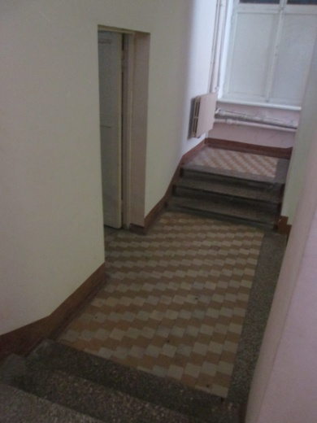
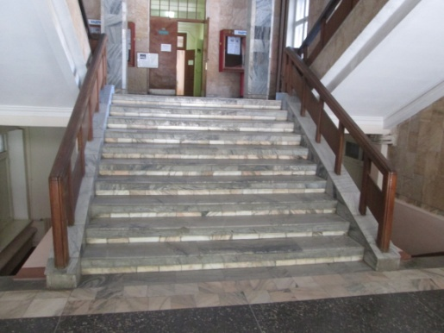
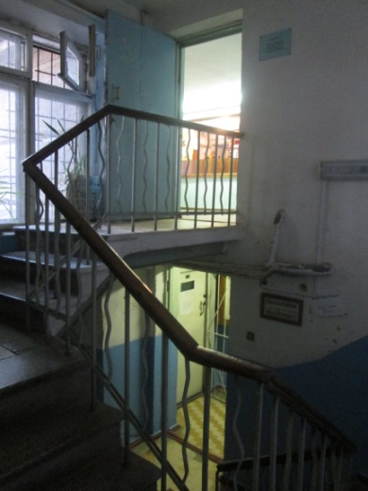
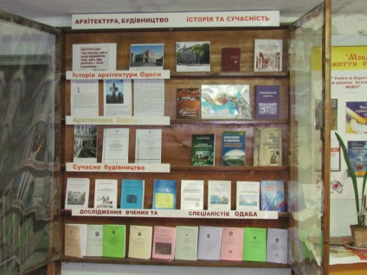
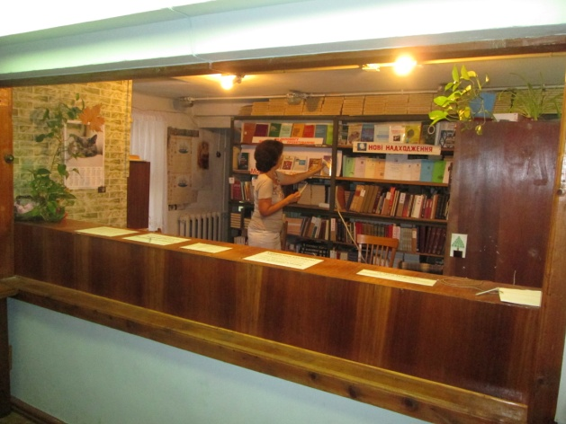
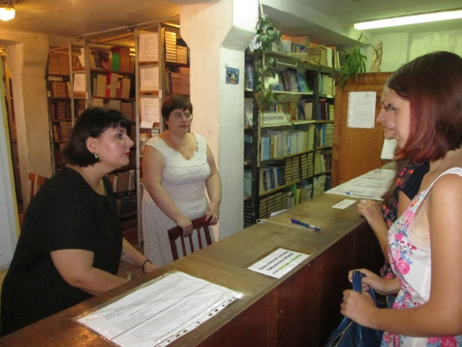
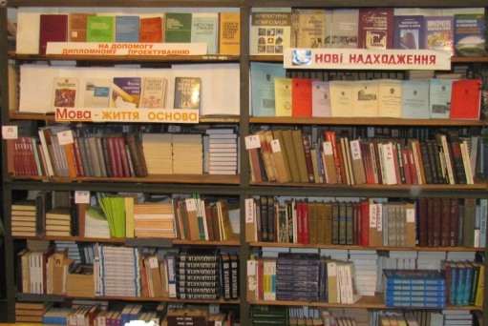
1. Головний корпус академії 1.7. Абонементи молодших та старших курсів
Місцерозташування – головний корпус академії, вниз по сходам, не доходячи до підвалу.
Абонемент старших курсів
Абонемент молодшихх курсів
Абонемент молодших курсів
Постійно діючі виставки
Абонемент старших курсів

Slide 7
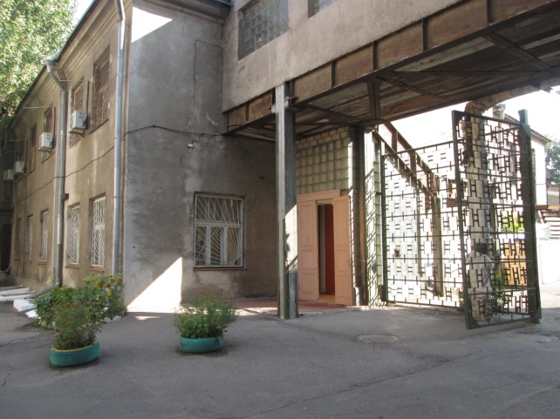
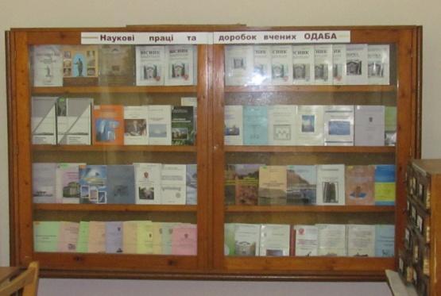
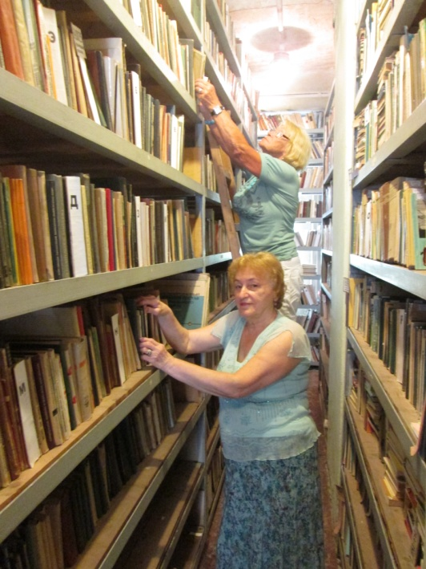
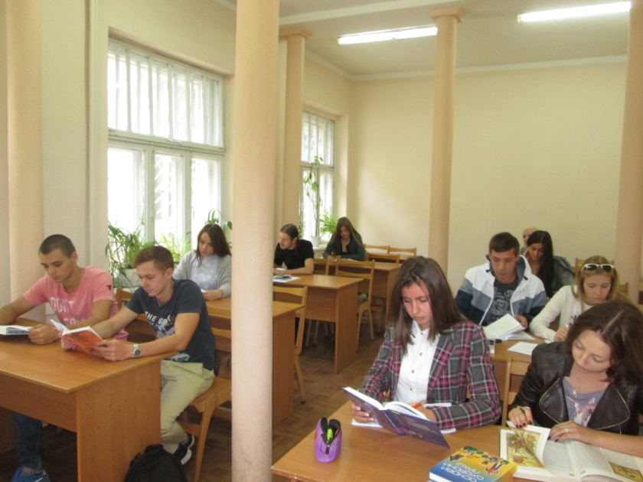
2. Наукова бібліотека
Місцерозташування – біля адміністративно-господарського двору.
У науковій бібліотеці зберігається один екземпляр наявної літератури з фонду.
Читальна зала наукової бібліотеки
Постійнодіючі виставки
Сховище книг

Slide 8
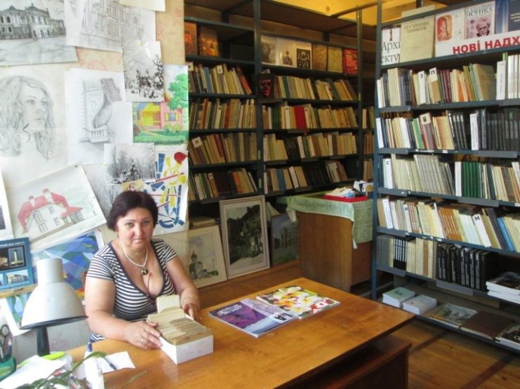
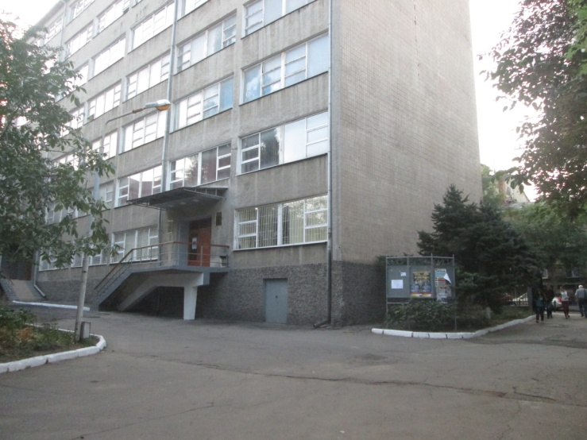
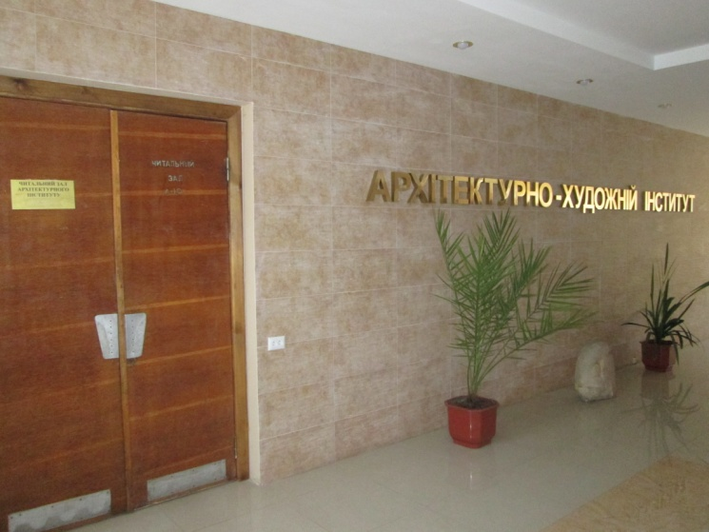
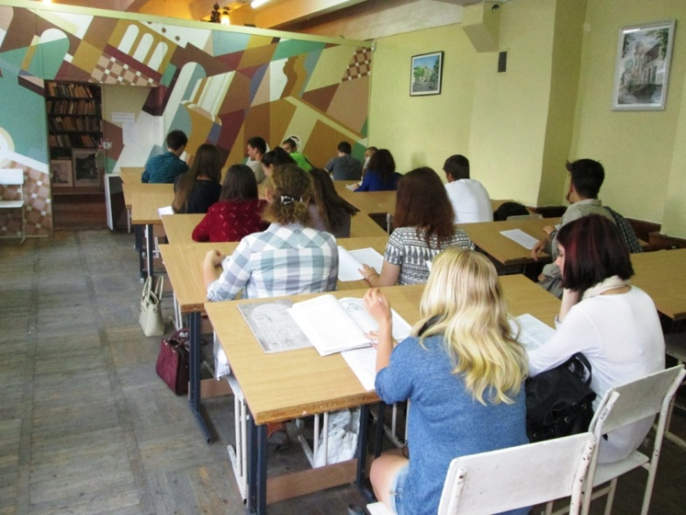
3. Читальна зала архітектури
Місцерозташування – прибудова архітектурного інституту, в холі 1-го поверху - ліворуч.
Сховище книг
Чиатльна зала архітектури

Slide 9
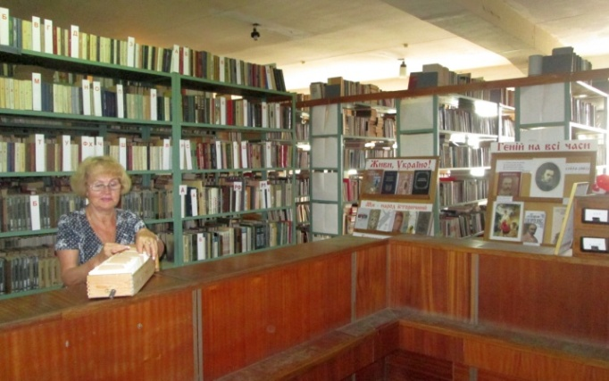
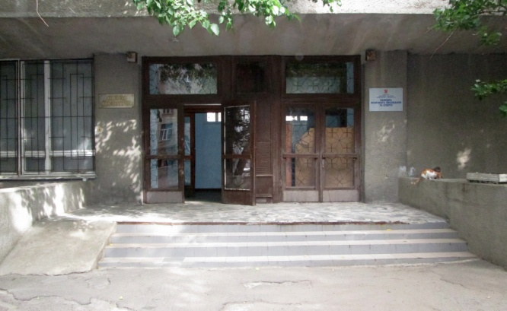
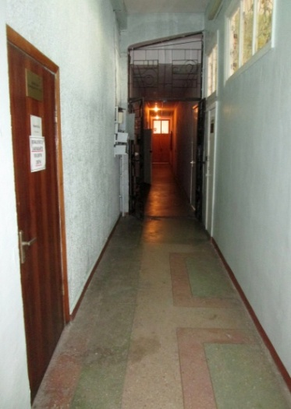
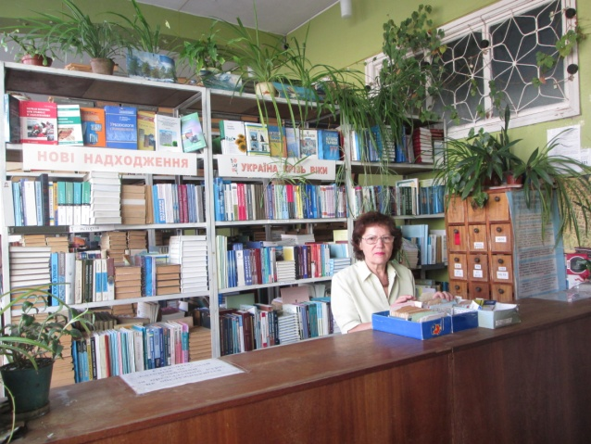
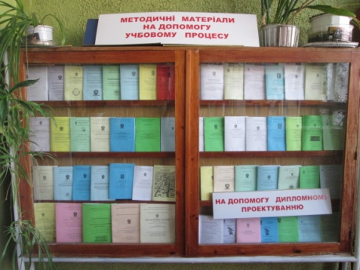
4. Абонемент художньої літератури 4.1. Абонемент для студентів заочної форми навчання
Місцерозташування – прибудова праворуч від ІГБЦІ, абонемент художньої літератури - 2поверх, праворуч. Абонемент для студентів заочної форми навчання – 1поверх, 1-і двері праворуч.
Абонемент художньої літератури
Абонемент для студентів заочної форми навчання
Абонемент для заочної форми навчання
Постійнодіючі виставки
Абонемент художньої літератури

Slide 10
Кафедральні бібліотеки
На допомогу професорсько-викладацькому складу організовані бібліотеки на таких кафедрах як :
Кафедра організації будівництва;
Кафедра російської мови;
Кафедра опалення та охорони повітряного басейну;
Кафедра водопостачання та водовідведення;
Кафедра геодезії;
Кафедра підстави і фундаментів;
Кафедра підйомно-транспортного будівництва та дорожніх машин;
Кафедра ТМС;
Кафедра кондиціонування повітря;
Кафедра економіки та підприємства;
Кафедра рисунка та живопису

